Slide 1
BÀI GIẢNG VẬT LÝ ĐẠI CƯƠNG ĐIỆN QUANG
Chương 4. TỪ TRƯỜNG KHÔNG ĐỔI

Slide 2
Chương 4. TỪ TRƯỜNG KHÔNG ĐỔI
NỘI DUNG
4.1. TƯƠNG TÁC TỪ VÀ TỪ TRƯỜNG
4.2. ĐỊNH LÝ O-G
4.3. ĐỊNH LÝ AMPERE
4.4. TÁC DỤNG CỦA TỪ TRƯỜNG LÊN DÒNG ĐIỆN

Slide 3
4.2. TỪ THÔNG VÀ ĐỊNH LÝ O-G ĐỐI VỚI TỪ TRƯỜNG
4.2.1. Đường cảm ứng từ
Có thể biểu diễn từ trường bằng các đường cảm ứng từ (sức từ):
Phương của tiếp tuyến với đường cảm ứng từ ở mỗi điểm trùng với phương của B tại điểm đó
Độ mau thưa của các đường cảm ứng từ là số đo độ lớn của B: chỗ nào các đường cảm ứng từ sát lại nhau thì từ trường mạnh và ngược lại
Các đường cảm ứng từ là các vòng kín, đi ra từ cực bắc và đi vào cực nam
Các đường cảm ứng từ của nam châm

Slide 4
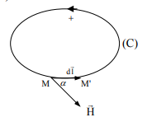
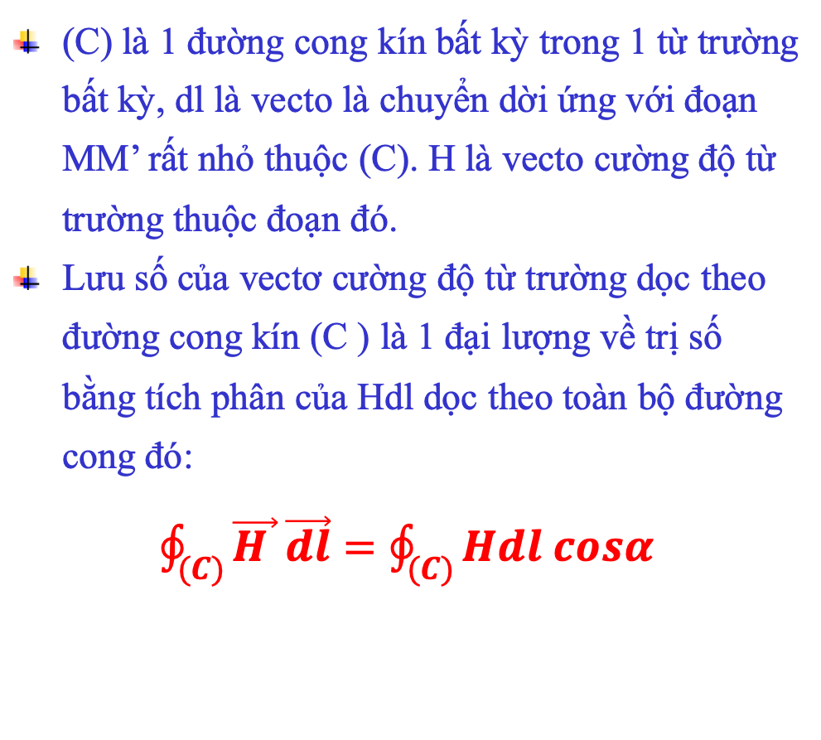
4.3. ĐỊNH LÝ AMPERE VỀ DÒNG ĐIỆN TOÀN PHẦN
4.3.1. Lưu số của véctơ cường độ từ trường
(C) là 1 đường cong kín bất kỳ trong 1 từ trường bất kỳ, dl là vecto là chuyển dời ứng với đoạn MM’ rất nhỏ thuộc (C). H là vecto cường độ từ trường thuộc đoạn đó.
Lưu số của vectơ cường độ từ trường dọc theo đường cong kín (C ) là 1 đại lượng về trị số bằng tích phân của Hdl dọc theo toàn bộ đường cong đó:
$\oint_{(C)}{\vec{H }}\vec{dl}=\oint_{(C)}{Hdl cosα}$

Slide 5
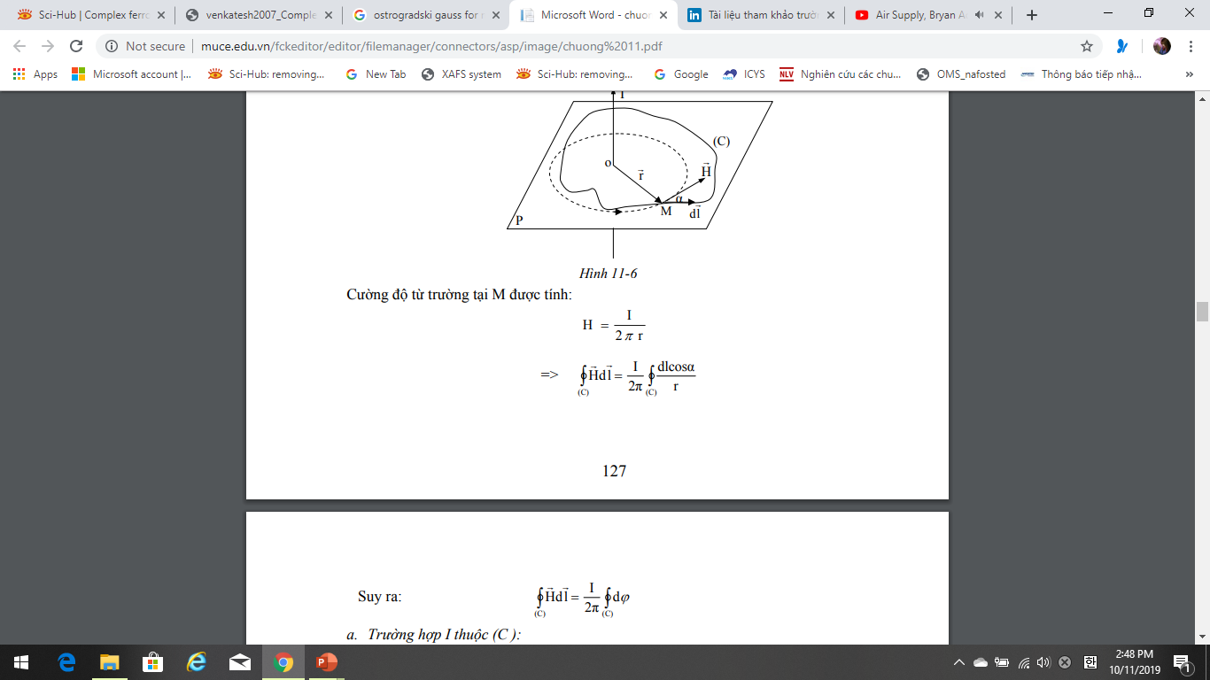
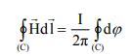

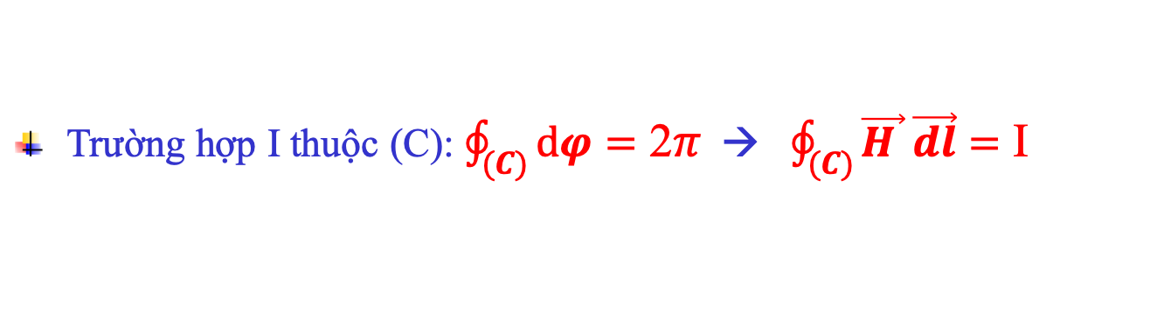
4.3. ĐỊNH LÝ AMPERE VỀ DÒNG ĐIỆN TOÀN PHẦN
4.3.2. Định lý Ampe về dòng điện toàn phần
Xét từ trường gây bởi 1 dòng điện thẳng dài vô hạn. Đường cong (C) thuộc (P) vuông góc với dòng điện. Cường độ từ trường tại M:
𝛼
Với d𝛗 là góc ứng với dịch chuyển dl
Trường hợp I thuộc (C): $\oint_{(C)}{dφ}=$ 2𝜋 → $\oint_{(C)}{\vec{H }}\vec{dl}=$ I
Trường hợp I không thuộc (C): $\oint_{(C)}{\vec{H }}\vec{dl}=$ 0

Slide 6
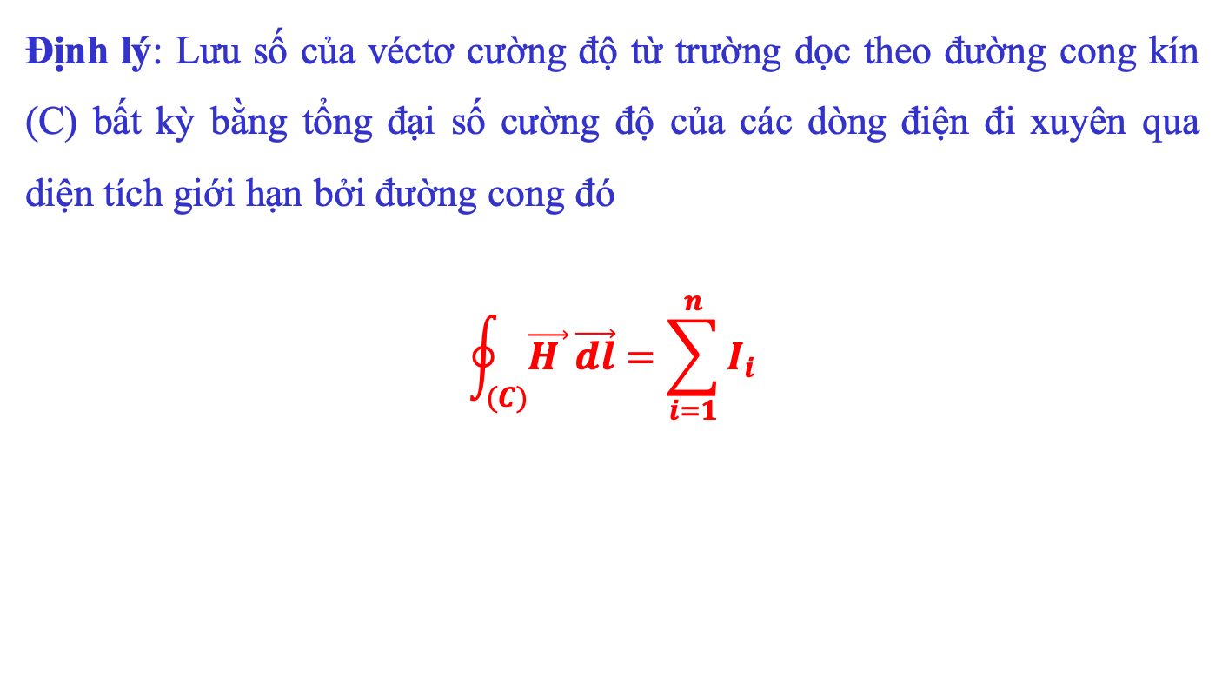
4.3. ĐỊNH LÝ AMPERE VỀ DÒNG ĐIỆN TOÀN PHẦN
4.3.2. Định lý Ampe về dòng điện toàn phần
Định lý: Lưu số của véctơ cường độ từ trường dọc theo đường cong kín (C) bất kỳ bằng tổng đại số cường độ của các dòng điện đi xuyên qua diện tích giới hạn bởi đường cong đó
$$\oint_{(C)}{\vec{H }}\vec{dl}=\sum_{i=1}^{n}{I_{i}}$$
Chú ý:
Chiều tích phân là chiều thuận đối với dòng điện

Slide 7
4.3. ĐỊNH LÝ AMPERE VỀ DÒNG ĐIỆN TOÀN PHẦN
4.3.2. Định lý Ampe về dòng điện toàn phần
Quy tắc bàn tay phải đối với định luật Ampe, để xác định dấu dương hoặc âm cho dòng điện bao bởi vòng ampe
Cong các ngón tay của bàn tay phải xung quanh vòng theo chiều lấy tích phân. Dòng điện nào đi qua vòng, theo chiều của ngón tay cái choãi ra thì được coi là mang dấu dương; dòng điện nào đi theo chiều ngược lại thì mang dấu âm (Hình vẽ)

Slide 8
4.3. ĐỊNH LÝ AMPERE VỀ DÒNG ĐIỆN TOÀN PHẦN
4.3.2. Định lý Ampe về dòng điện toàn phần
Áp dụng: Tính lưu số của vecto cường độ từ trường dọc theo đường cong kín (C) với I1 = 8A, I2 = 5A, I3 = 2A, I4 = 7A

Slide 9
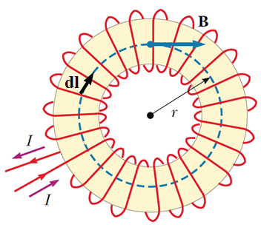
4.3. ĐỊNH LÝ AMPERE VỀ DÒNG ĐIỆN TOÀN PHẦN
Ứng dụng của định lý Ampere
Bài toán 1: Tính cường độ từ trường, cảm ứng từ B tại 1 điểm ở bên trong cuộn dây điện hình xuyến (Toroid),
R₂
R₁

Slide 10
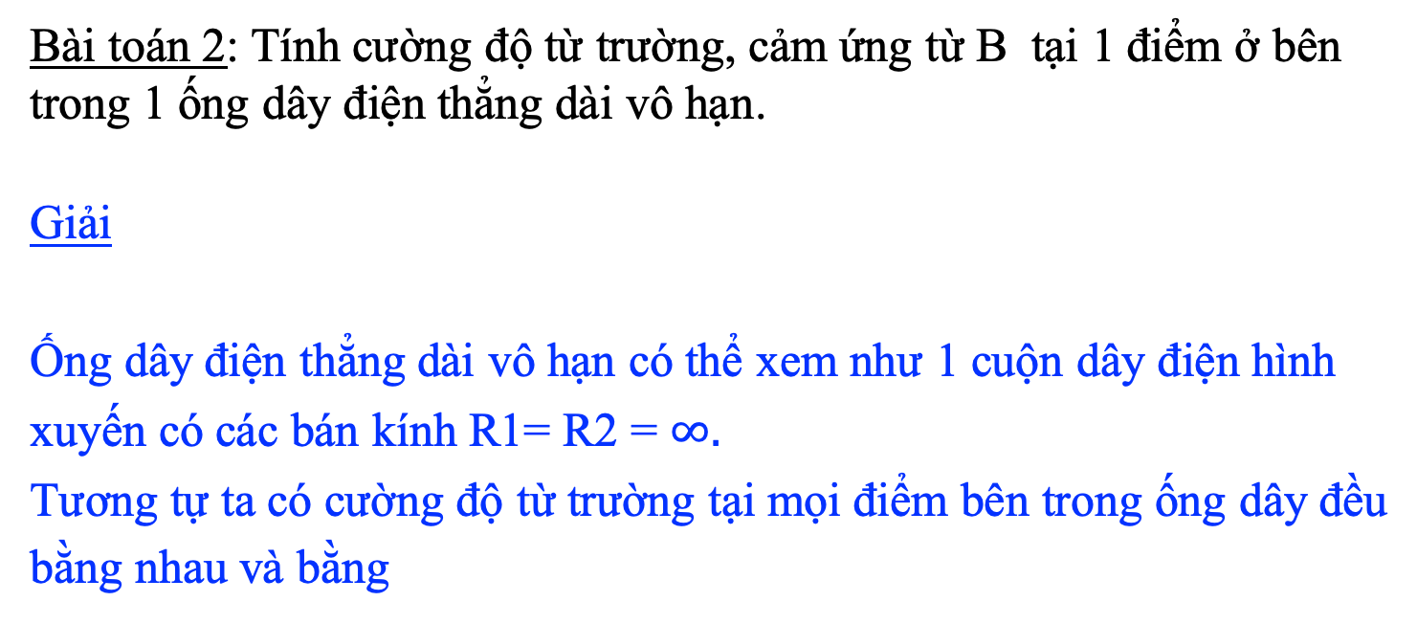
4.3. ĐỊNH LÝ AMPERE VỀ DÒNG ĐIỆN TOÀN PHẦN
Ứng dụng của định lý Ampere
Bài toán 2: Tính cường độ từ trường, cảm ứng từ B tại 1 điểm ở bên trong 1 ống dây điện thẳng dài vô hạn.
Giải
Ống dây điện thẳng dài vô hạn có thể xem như 1 cuộn dây điện hình xuyến có các bán kính R1= R2 = $∞.$
Tương tự ta có cường độ từ trường tại mọi điểm bên trong ống dây đều bằng nhau và bằng
Chú ý: bên ngoài ống dây không có từ trường H= 0

Slide 11
Bài tập
Bài 1. Cho 1 ống dây điện thẳng dài 30cm, gồm 1000 vòng dây. Tìm cường độ từ trường bên trong ống dây nếu cường độ dòng điện chạy qua ống dây bằng 2A. Coi đường kính của ống dây rất nhỏ so với chiều dài của ống.
Bài 2. Dây dẫn của ống dây tiết diện thẳng có đường kính bằng 0.8mm, các vòng dây được quấn sát nhau, coi ống dây khá dài. Tìm cường độ từ trường bên trong ống dây nếu cường độ dòng điện chạy qua ống dây bằng 1A

Slide 12
Bài tập
Bài 1. Cho 1 ống dây điện thẳng dài 30cm, gồm 1000 vòng dây. Tìm cường độ từ trường bên trong ống dây nếu cường độ dòng điện chạy qua ống dây bằng 2A. Coi đường kính của ống dây rất nhỏ so với chiều dài của ống.
Bài 2. Dây dẫn của ống dây tiết diện thẳng có đường kính bằng 0.8mm, các vòng dây được quấn sát nhau, coi ống dây khá dài. Tìm cường độ từ trường bên trong ống dây nếu cường độ dòng điện chạy qua ống dây bằng 1A
l - chiều dài của ống dây = N.d
H = nI = (N/l)*I = (N/N.d)*I = I/d

Slide 13
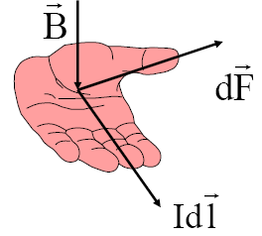
4.4. TÁC DỤNG CỦA TỪ TRƯỜNG LÊN DÒNG ĐIỆN
4.4.1. Tác dụng của từ trường lên một phần tử dòng điện
Phần tử dòng điện Idl đặt tại điểm M trong từ trường có cảm ứng từ dB sẽ chịu một từ lực
L
Idl
α
Từ lực này gọi là lực Ampere (𝛂: góc hợp bởi dòng điện và từ trường)
Sử dụng quy tắc bàn tay trái để xđ chiều của lực Ampere: đặt bàn tay trái để dòng điện đi từ cổ tay đến đầu ngón tay và để từ trường xuyên vào lòng bàn tay, thì chiều của ngón cái dang ra là chiều của từ lực
B

Slide 14

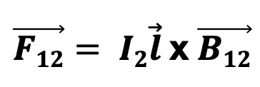
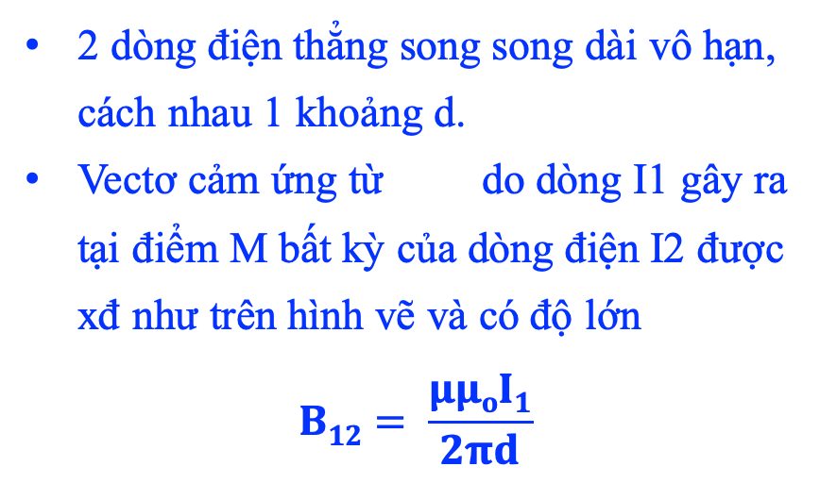
4.4. TÁC DỤNG CỦA TỪ TRƯỜNG LÊN DÒNG ĐIỆN
4.4.2. Lực tương tác giữa hai dòng điện thẳng song song dài vô hạn
2 dòng điện thẳng song song dài vô hạn, cách nhau 1 khoảng d.
Vectơ cảm ứng từ do dòng I1 gây ra tại điểm M bất kỳ của dòng điện I2 được xđ như trên hình vẽ và có độ lớn
$$B12= \frac{μμoI1}{2πd}$$
I₁
I₂
M
B₁₂
B₁₂
F₁₂
Cùng chiều
Dưới tác dụng của từ trường này, 1 đoạn có chiều dài l của dòng điện I2 sẽ chịu 1 lực từ có phương vuông góc mặt phẳng chứa I₂, và có độ lớn
F₁₂
B₁₂
$\vec{F12}= I2\vec{l}$x$\vec{B12}$

Slide 15
4.4. TÁC DỤNG CỦA TỪ TRƯỜNG LÊN DÒNG ĐIỆN
4.4.2. Lực tương tác giữa hai dòng điện thẳng song song dài vô hạn
Hai dòng điện song song cùng chiều hút nhau
Hai dòng điện song song ngược chiều đẩy nhau
I₁
I₂
F₂₁
B₂₁
B₁₂
F₁₂
Cùng chiều
Ngược chiều
I₁
I₂
F₂₁
B₂₁
B₁₂
F₁₂

Slide 16
Bài tập
Bài 2. Cạnh 1 dây dẫn thẳng dài trên có dòng điện có cường độ I1 = 30A chạy, người ta đặt một khung dây dẫn hình vuông có dòng điện cường độ I2 = 2A. Khung và dây dẫn nằm trong cùng 1 mặt phẳng. Khung có thể quay xung quanh 1 trục 𝚫 song song với dây dẫn và đi qua điểm giữa của hai cạnh đối diện của khung. Trục quay cách dây dẫn 1 đoạn b = 30 mm. Mỗi cạnh của khung có chiều dài a = 20 mm. Tìm lực tác dụng F lên khung do I1 gây ra
𝚫
b
a/2

Slide 17
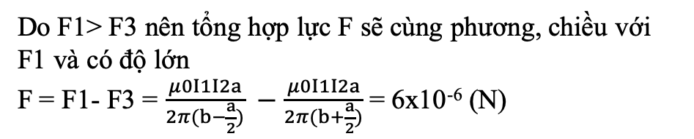
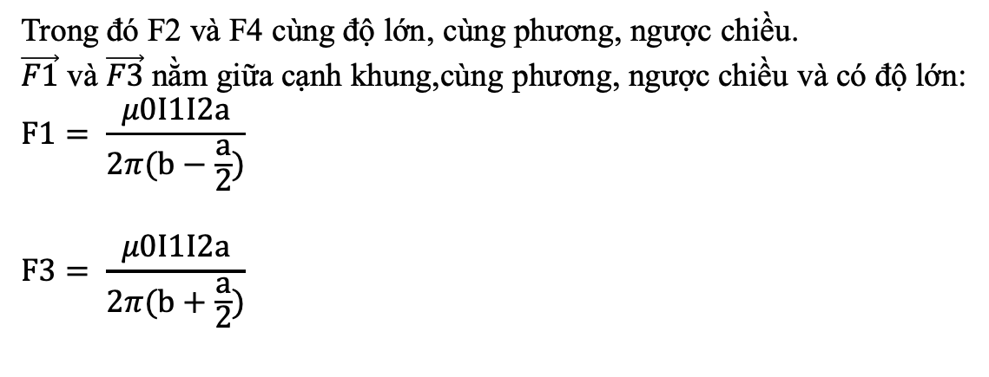

Bài tập
F₂
Note: Dạng toán tương tác giữa 2 dòng điện thẳng
+ Quy tắc bàn tay phải xác định được phương, chiều của cảm ứng từ B tại các điểm thuộc khung dây do dòng I1 gây ra:
+ quy tắc bàn tay trái xác định phương,chiều các lực từ tác dụng lên khung dây
𝚫
b
F₃
F₁
a/2
F₄
+ Lực tác dụng lên khung $\vec{F}=\vec{F1}$ + $\vec{F2}$ + $\vec{F3}$ + $\vec{ F4}$
Trong đó F2 và F4 cùng độ lớn, cùng phương, ngược chiều.
$\vec{F1}$ và $\vec{F3}$ nằm giữa cạnh khung,cùng phương, ngược chiều và có độ lớn:
$$F1= \frac{μ0I1I2a}{2π(b−\frac{a}{2})}$$
$$F3= \frac{μ0I1I2a}{2π(b+\frac{a}{2})}$$
Do F1> F3 nên tổng hợp lực F sẽ cùng phương, chiều với F1 và có độ lớn
F = F1- F3 = $\frac{μ0I1I2a}{2π(b−\frac{a}{2})} −$ $\frac{μ0I1I2a}{2π(b+\frac{a}{2})}$ = 6x10⁻⁶ (N)

Slide 18
4.4. TÁC DỤNG CỦA TỪ TRƯỜNG LÊN DÒNG ĐIỆN
4.4.4. Tác dụng của lực từ lên hạt tích điện chuyển động – Lực Lorentz
Hạt mang điện cđ với vận tốc trong từ trường chịu tác dụng bởi lực Lorentz:
Đặc điểm:
- Phương: vuông góc với và
- Chiều: quy tắc bàn tay trái (nếu q > 0), tay phải (nếu q < 0)
- Điểm đặt: tại điện tích q

Slide 19
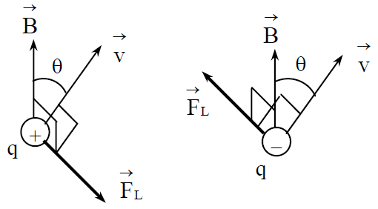
4.4. TÁC DỤNG CỦA TỪ TRƯỜNG LÊN DÒNG ĐIỆN
4.4.4. Tác dụng của lực từ lên hạt điện chuyển động – Lực Lorentz
Chú ý: lực Lorentz luôn vuông góc với đường đi nên không sinh công vì thế động năng của hạt không thay đổi. Vậy lực này chỉ có tác dụng làm thay đổi phương mà không thay đổi độ lớn của vận tốc
Hạt mang điện dương
Hạt mang điện âm

Slide 20
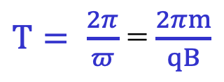



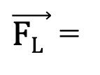

4.4. TÁC DỤNG CỦA TỪ TRƯỜNG LÊN DÒNG ĐIỆN
4.4.4. Tác dụng của lực từ lên hạt điện chuyển động – Lực Lorentz
Vécto vận tốc vuông góc với đường sức từ trường
v ⊥ B
q
v
F_{L}
R
$$Bán kính quỹ đạo:$$
$\vec{FL }$ =
$$\vec{Fht }$$
B
$Vận tốc góc π$ = v/R
$$Chu kỳ quay:$$
$T= \frac{2π}{π}$ = $\frac{2πm}{qB}$

Slide 21
Bài tập
Bài 1. Một electron được gia tốc bởi hiệu điện thế U = 1000 V bay vào 1 từ trường đều có cảm ứng từ B = 1.19x10⁻³T. Hướng bay của e vuông góc với đường sức từ trường. Tìm:
A, Bán kính quỹ đạo của e
B, Chu kỳ quay của e quỹ đạo
Bài 2. Một điện tử lao vào một điện trường đồng nhất E = 200 N/C với vận tốc 2,8x 10⁶ m/s. Chiều dài theo phương nằm ngang của điện trường là L = 10 cm.
- Xác định gia tốc của điện tử trong điện trường. - Gọi thời điểm điện tử lao vào điện trường tại t = 0, xác định thời gian để điện từ thoát khỏi điện trường.

Slide 22
Bài tập
Bài 3. Một hạt 𝛂 có động năng Wđ = 500 eV bay theo hướng vuông góc với đường sức của một từ trường đều có cảm ứng từ B = 0.1 T. Tìm:
A, Lực tác dụng lên hạt 𝛂
B, Bán kính quỹ đạo của e
C, Chu kỳ quay của e quỹ đạo
(Hạt 𝛂 có điện tích = +2e và có khối lượng = 4u= 6.644x10⁻²⁷ kg)
Bài 4. Một electron có năng lượng W = 10³ eV bay vào 1 điện trường đều có cường độ điện trường E = 800 V/cm theo hướng vuông góc với đường sức điện trường. Hỏi phải đặt một từ trường có phương và chiều của cảm ứng từ như thế nào để chuyển động của electron không bị lệch phương.

Slide 23
Bài tập
Bài 5. Một từ trường B cường độ 1,2 mT hướng thẳng đứng từ dưới lên trên choán hết thể tích của một phòng thí nghiệm. Một proton động năng 5,3 MeV bay vào trong phòng theo chiều nam bắc trên mặt phẳng ngang (Hình 1). Xác định lực từ tác dung lên proton khi nó bay vào phòng. Biết khối lượng của proton là 1.67 x10⁻²⁷ kg.
Hình 1

